Slide 1
Izglītības programmu licencēšanas dati
2010. – 2012.
Izglītības kvalitātes valsts dienests
Licencēšanas un reģistru departaments
Departamenta direktore: Andra Šenberga
Vecākās ekspertes:
D.Jēkabsone, L.Neipreisa, I.Rākina, D.Zvaigzne
2013.

Slide 2
1. Dati par vispārējās izglītības programmu licencēšanu 2010.-2012.
2010.gadā turpināta licenču nomaiņa saistībā ar administratīvi teritoriālo reformu, kas paaugstināja intensitāti licencēšanā 2009. un 2010.gadā.
Vispārējās izglītības likumā tika noteikts, ka līdz 2011.gada 1.janvārim jānodrošina pirmsskolas izglītības programmu atbilstību valsts pirmsskolas izglītības vadlīnijām un to iesniegšanu licencēšanai. Līdz ar to samērā liels licencēto pirmsskolas izglītības programmu skaits 2010. un 2011.gadā.

Slide 3
PIRMSSKOLAS izglītības programmu licencēšana 2010.-2012.
2011.gadā licencētas 2 pirmsskolas izglītības profesionāli orientētā virziena programmas (mākslas virziens).
2012.gadā 50,2% no licencētajās pirmsskolas izglītības programmām ir speciālās izglītības programmas. Salīdzinot ar 2010.gadu (24,9%) būtiski pieaudzis licencēto speciālās pirmsskolas izglītības programmu īpatsvars.

Slide 4
Speciālās pirmsskolas izglītības programmu licencēšana 2010. -2012
Lielākais licencēto speciālās pirmsskolas izglītības programmu skaits: programmas bērniem ar valodas traucējumiem (32,5%); programmas bērniem ar jauktiem attīstības traucējumiem (19,7%); programmas bērniem ar garīgās attīstības traucējumiem (13%)

Slide 5
PAMATIZGLĪTĪBAS programmu licencēšana 2010.-2012.
No 2010.-2012. licencētas 2064 pamatizglītības programmas.
2010.gadā, ņemot vērā administratīvi teritoriālās reformas periodu, ir augsts licencēto izglītības programmu skaits, sakarā ar izglītības iestādes un dibinātāja datu izmaiņām.
2011.- 2012. gada dati atspoguļo reālo situāciju izglītības programmu licencēšanā.
Augsts licencēto speciālās pamatizglītības programmu īpatsvars (2010.- 33,6%; 2011.- 46,1%; 2012.- 45,3%), kas liecina par iekļaujošās izglītības īstenošanas aktivizēšanos.

Slide 7
Speciālās pamatizglītības programmu licencēšana 2012.

Slide 8
VISPĀRĒJĀS VIDĒJĀS izglītības programmu licencēšana 2010.-2012.
2010.gadā, ņemot vērā administratīvi teritoriālās reformas periodu, ir augsts licencēto izglītības programmu skaits, sakarā ar izglītības iestādes un dibinātāja datu izmaiņām.
2011.- 2012. gada dati atspoguļo reālo situāciju izglītības programmu licencēšanā.
Visvairāk tiek licencētas vispārizglītojošā virziena, kā arī matemātikas dabaszinību un tehnikas virziena izglītības programmas

Slide 9
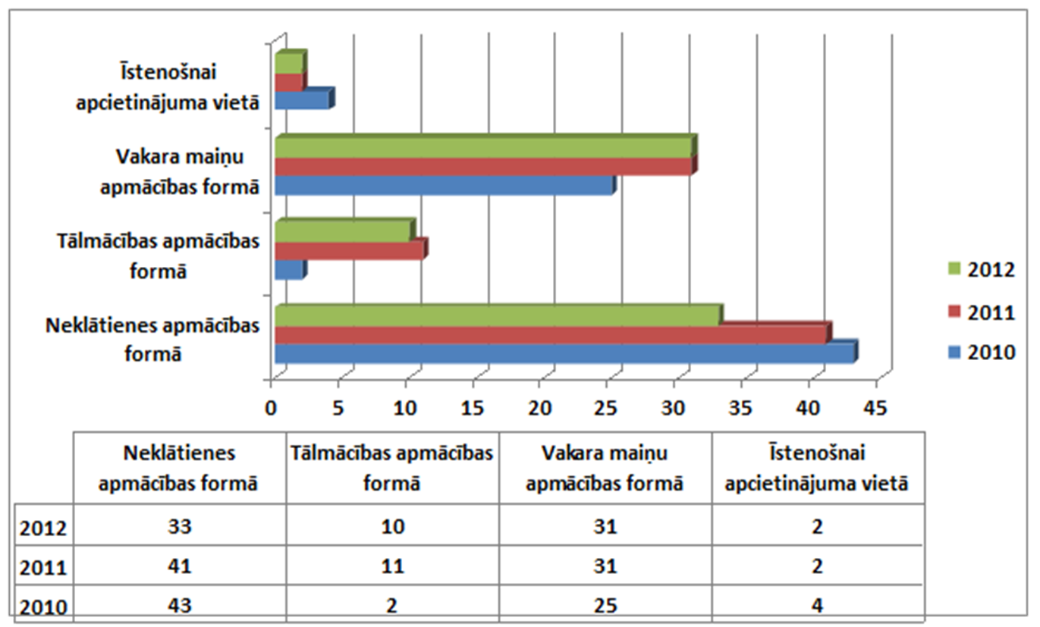
Licences vispārējās izglītības programmas īstenošanai neklātienē, tālmācībā, vakara (maiņu) formā un īstenošanai apcietinājuma vietās
  2012.gadā samazinājies licencēto vispārējās izglītības programmu skaits īstenošanai neklātienē (t.sk. tālmācībā), kas samazina izglītības un izglītojamo mobilitātes iespējas.

Slide 10
2. Dati par profesionālās izglītības programmu licencēšanu 2010.-2012.

Slide 11
Licencēto profesionālās izglītības programmu skaits pa veidiem
2010.gadā, ņemot vērā administratīvi teritoriālās reformas periodu, ir augsts licencēto profesionālās izglītības programmu skaits, sakarā ar izglītības iestādes un dibinātāja datu izmaiņām (īpaša ietekme profesionālajā ievirzē, kur izglītības iestādes dibinātājs galvenokārt ir pašvaldība)

Slide 12
Licencētās sākotnējās profesionālās izglītības programmas (pēc 9. vai 12.klases) pa plānošanas reģioniem

Slide 13
Licencētās profesionālās sākotnējās izglītības programmas Latvijas Republikas nozīmes pilsētās

Slide 14
Licences sākotnējās profesionālās izglītības programmu (pēc 9. vai 12.klases) īstenošanai pēc izglītības iestādes dibinātāja 2010.-2012.
Visvairāk sākotnējās profesionālās izglītības programmas (pēc 9. vai 12.klases) tiek licencētas īstenošanai IZM dibinātajās izglītības iestādēs (71,2%)

Slide 15
Licences 2010. - 2012. profesionālo izglītības programmu īstenošanai
(izņemot profesionālās ievirzes izglītības programmas)

Slide 16
Licences profesionālās ievirzes izglītības programmu īstenošanai 2010.-2012.
Atskaites periodā izdotas 3006 licences profesionālās ievirzes izglītības programmu īstenošanai (mūzika, māksla, sports), t.i., 41,5% no visu licencēto profesionālās izglītības programmu skaita.
2010. gadā izdoto licenču skaita palielinājumu ietekmēja administratīvi teritoriālā reforma, kā arī Kultūras ministrijas uzsāktā mūzikas izglītības reforma.

Slide 17
Pieprasītākās profesionālās izglītības programmas pēc kuru apguves tiek piešķirtas kvalifikācijas
2010.-2012.

